Slide 1

Neural Networks – Part One
2026
Data Engineering & AI (DEAI)
15 april 2026

Slide 2
Lesdoelen
HC-1
Het kunnen uitleggen wat een Neuraal network (NN) is en wat je er mee kan doen
Het kunnen uitleggen uit welke componenten een NN bestaat
Conceptueel begrijpen hoe een NN een voorspelling of een mapping maakt
Conceptueel begrijpen hoe een NN getraind wordt
WCs
Het kunnen bouwen van een kleine NN in python

Slide 3
Opdracht
Er is zijn meerdere kleine opdrachten waar je de komende weken aan gaat werken
Wat ga je doen?
Aan de hand van korte artiekelen ga je je eerste neurale netwerken bouwen met python.

Slide 4
Inhoudsopgave
Waar komen kunstmatige Neurale Netwerken (NN) vandaan?
De Bouwstenen van een NN & berekeningen
Activatie functie h()
Trainen van een NN
Inputs

Slide 5
Voorwoord
Neurale Netwerken is een groot (en complex) onderwerp
Het is een vak apart
Fundamenteel techniek binnen de kunstmatige intelligentie
Het wordt steeds vaker toegepast in allerlei vormen en maten (bijv. chatGPT)
Een technology die voortdurend in ontwikkeling is

Slide 6
Wat is een Kunstmatige Neuraal Network (NN)?
Het is machine learning-model geïnspireerd op de structuur en bouwstenen van het menselijk brein.
Neemt input data in
Het verwerkt deze informatie – dmv allerlei berekeningen
Geeft een output (vaka in de vorm van een voorspelling)
Notes:
Een kunstmatig neuraal netwerk (NN) is een machine learning-model geïnspireerd op de structuur en bouwstenen van het menselijk brein.
Zoals menselijke hersenen informatie als input krijgt (bijvoorbeeld visuele informatie via de ogen), krijgt een kunstmatige NN ook input (numerieke data)
Het verwerkt deze informatie door allerlei berekeningen er mee te doen
Het geeft aan het einde van de berekeningen een output (vaak in de vorm van een voorspelling)

Slide 7
Wat kan je met een NN?
Twee perspectieven
1. Inzichten en patronen halen uit (heel veel) data
Voorspellingen maken (gegeven een order, hoeveel zal er daarvan verkocht worden?)
Input classificeren (is dit een plaatje van een muis of een olifant?)
nieuwe data generen (teken een ‘draak’)
2. Het is een functiebenaderaar.
Na het trainen doet het alsof het een (wiskundige) functie is.
Straks meer hierover
Beide bovengenoemde perspectieven (1, 2) zijn correct en zijn in principe hetzelfde
Notes:
1. Neurale netwerken helpen computers inzichten en patronen te halen uit (heel veel) data
Deze data is de input van de NN
Hiermee kunnen ze o.a.
Voorspellingen maken (gegeven een order, hoeveel zal er daarvan verkocht worden?)
Input classificeren (is dit een plaatje van een muis of een olifant?)
nieuwe data generen (teken een ‘draak’)
2. Een andere perspectief van wat een NN is en kan:
Het is een functiebenaderaar. Na het trainen doet het alsof het een (wiskundige) functie is.
Straks meer hierover
Beide bovengenoemde perspectieven (1, 2) zijn correct en zijn in principe hetzelfde

Slide 8
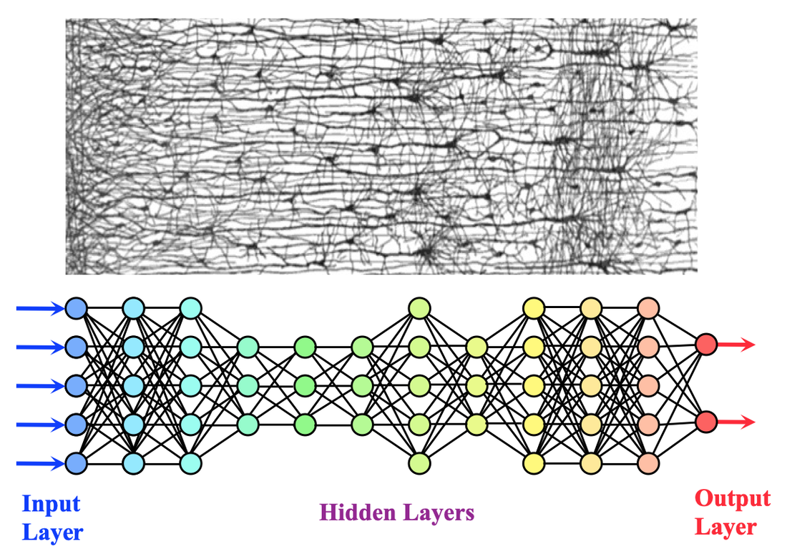
Hoe ziet een NN eruit?
Scan van een dun laagje hersenen met neuronen
High-level niveau (zodadelijk meer diepgang)
Layer = laag = verticale kolom met circkels
Input layer / laag ontvangt invoergegevens
Output layer produceert uitvoer
Tussen de invoer- en uitvoerlagen bevinden zich een of meer hidden/verborgen lagen.
De verborgen lagen voeren berekeningen uit op de invoergegevens, waardoor het netwerk complexe patronen in de gegevens kan leren.
Notes:
Layer = verticale kolom met circkels
De initiële laag (input layer) ontvangt invoergegevens en de laatste laag (output layer) produceert de uitvoer.
Tussen de invoer- en uitvoerlagen bevinden zich een of meer hidden/verborgen lagen. De verborgen lagen voeren berekeningen uit op de invoergegevens, waardoor het netwerk complexe patronen in de gegevens kan leren.

Slide 9
Kleine animatie ter illustratie
Link – in notes hieronder
Boodschap van de korte animatie in de link:
Input wordt links aan het netwerk gegeven.
Input kan van alles zijn, van tekst tot plaatjes (wat getallen zijn), tot diverse meetwaarden
Het netwerk doet er allerlei berekeningen mee die van links naar rechts lopen
Helemaal rechts spuugt het netwerk een antwoord uit, bijvoorbeeld een voorspelling
Notes:
https://www.google.com/search?sca_esv=af8036357e04a854&sxsrf=ANbL-n6P5qKI2vgpyQqlMkszrlb4gQUTig:1776667678627&udm=7&fbs=ADc_l-YGrpJMQtvjQ6h14rj-dfIrGHtbS2sKx-L4Fs6XrHXZTuIAorsV4kq4VWGgn0gISA80VqBSPIYdptYkeGfZOu5oTrPDDxqnJSjIIOAGHIdNjAR9u4ESVAIlqCyt-1--uceDcm5EyZY9qDVfMLrt6agiQSB4fbcToQqcSYGk2bxIng0gxF_FC_YgC51jFXcge-RSzeTu&q=animation+neural+networks&sa=X&ved=2ahUKEwjEhvnu6vuTAxXO3wIHHQNXJCQQtKgLegQIEhAB&biw=1920&bih=922&dpr=1#fpstate=ive&vld=cid:33c689f4,vid:sLsCN9ZL9RI,st:0

Slide 10

Waar komen Neurale Netwerken vandaan? Hoe is het bedacht?

Slide 11
Elektrische stromen
Het menselijk zenuwstelsel heeft elektriciteit nodig om signalen door het hele lichaam en naar de hersenen te sturen
Hersencellen (met name neuronen) zijn gespecialiseerd in het geleiden van elektrische stromen
Denken, voelen, bewegen, herinneren en dromen, zijn het resultaat van elektrische signalen die worden gecreëerd, verstuurd en verwerkt door de circa 80 miljard neuronen in onze hersenen
Deze neuronen zijn met elkaar verbonden d.m.v. ~100 biljoen connecties
1 biljoen is 1.000 x 1 miljard = 1,000,000,000,000

Slide 12
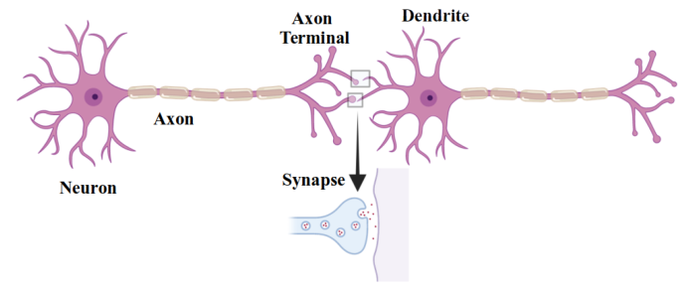
Biologische neuron
Een biologisch neuron ontvangt via zijn dendrieten (takken) elektrische impulsen
Deze impulsen worden naar de cellichaam (soma) gestuurd
De cellichaam verwerkt deze signalen en vuurt zelf wel of niet een impuls
De gegenereerde impuls wordt vervolgens via de axon tak verstuurt naar andere neuronen (via hun dendrieten)
Een contactpunt tussen de axon en dendrite wordt ‘synapse’ genoemd

Slide 13
Synapsen & Connecties in NN
Synapsen maken onderdeel uit van de verbindingen tussen biologische neuronen die de overdracht van impulsen van dendrieten naar het cellichaam mogelijk maken.
Synapsen hebben een variabele sterkte. Hoe ‘sterker’ (of beter) ze zijn, hoe beter ze de impulse overbrengen
Axon tak + synapse + dendriete tak => beschouwen we in NN als 1 component: een connectie

Slide 14
Synapsen & Connecties in NN
Net zoals in de menselijke hersenen, laten we connecties binnen kunstmatige NN ook een ‘sterkte’ hebben
‘Sterkte’ noemen we ‘gewicht’ of connectiegewicht en is meestal een getal tussen 0 en 1
Bij een lage gewicht, wordt informatie minder goed overgebracht van de ene kunstmatige neuron naar de andere. Bij een hoog gewicht, richting de 1, wordt informatie beter overgebracht

Slide 15
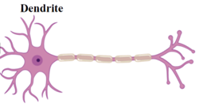
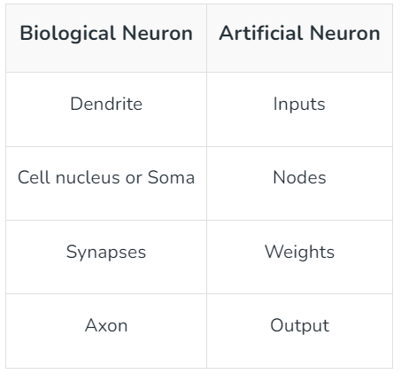
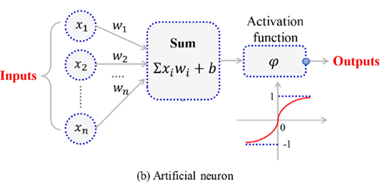
Kunstmatige Neuron
Biologische neuronen en kunstmatige neuronen delen veel overeenkomsten qua structuur en functie.
Cellichaam
Notes:
Plaatje B wordt later verder toegelicht
Cell nucleus en Soma zijn de celllichaam
Doel is om de link te laten zien van bio neuronen naar kunstmatige neuronen

Slide 16
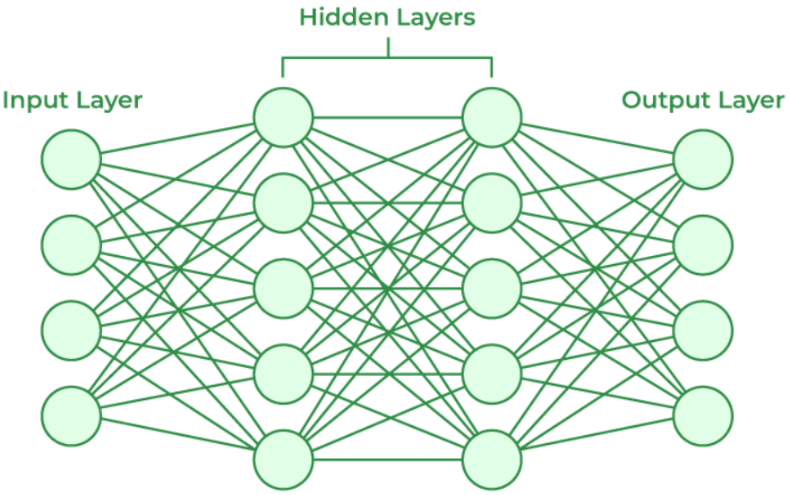
Een network van kunstmatige neuronen
Visueel ziet een NN er zo uit (voorbeeld)
Een NN bestaat uit neuronen (andere woorden zijn: knopen, knooppunten of nodes)
Veel connecties met elk een eigen gewicht (meestal tussen 0 en 1)
Neuronen in de output layer werken precies hetzelfde als in de hidden layers
De input layer neuronen vergenwoordigen enkel input data
2
2
4
3
1
1

Slide 17



Wat zijn (wiskundige) functies?
“Je kan een functie zien als een machientje waar je iets instopt en waar iets uit komt.”
“Wat we erin stoppen noemen we meestal x, wat eruit komt noemen we meestal y.”
“Uit het machientje zal voor dezelfde x ook telkens dezelfde y komen.”
Functies bestaan om bijvoorbeeld de prijs van een machine uit te rekenen of
De bevolkingsgroei te berekening voor jaar 2030
Voorbeeld functies:
Notes:
Kleine, nodige, zijstap om de volgende slides te kunnen begrijpen
Kijk of de functie slide van Jelle hergebruikt kan worden

Slide 18
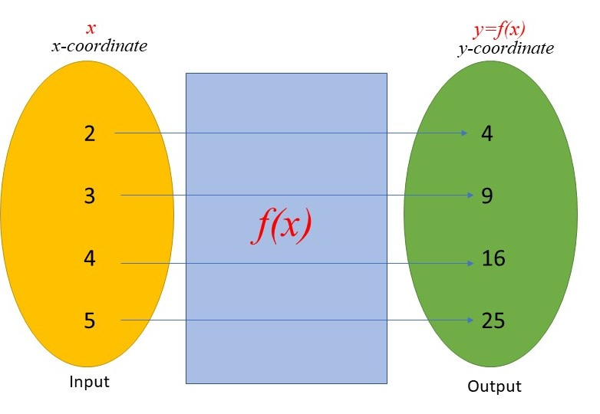
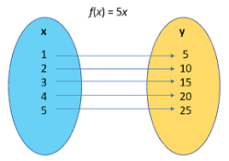
Mapping X to Y
Twee voorbeelden

Slide 19
Universele functiebenaderaar
Wat doet een NN, technisch gezien?
Het gedraagt zich als een universele functiebenaderaar
Formeel gezegd: een universele functiebenaderaar is een model dat in staat is om een breed scala aan (complexe) functies te modelleren of te benaderen
Plat gezegd: doen alsof het een functie is
Welke functie precies? Dat bepaal je zelf door het te trainen met je data
Kenmerkend aan een 'functie' is dat bij elke input maximaal 1 output hoort. Datzelgde geldt ook voor een functiebenaderaar als NN

Slide 20
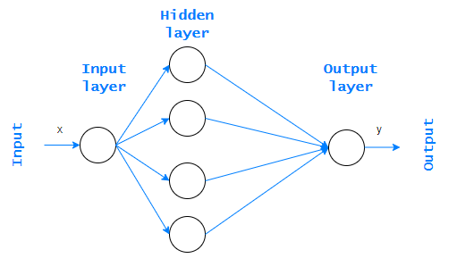
NN is een functiebenaderaar
F(x) mapped de x waarden naar de y waarden
De hidden layer in de NN mapped de x waarden naar de y waarden

Slide 21
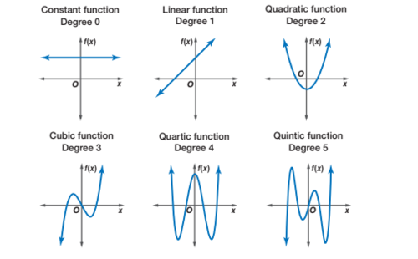
NN en functies
Geef de NN een x waarde (input), en het geeft een y waarde (als output)
Hoe meer knopen, hoe nauwkeuriger de benadering van y
Een NN zal meestal niet exact dezelfde y waarde terug kunnen geven
(plaatje) Voorbeeld functies die een NN zou kunnen benaderen (of doen alsof het die functie is)
Veel complexere functies zijn mogelijk
Notes:
- gegeven een willekeurige functie wat je wilt benaderen, kan je dat oneindig doet als je maar genoegen knopen gebruikt.
De NN benaderd de y waarde van de functie

Slide 22
De Bouwstenen van een kunstmatig Neuraal network & de berekeningen daarvan

Slide 23
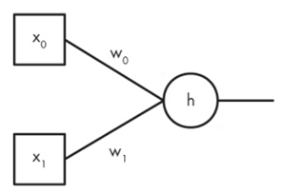
(Kunstmatige) Neuron
De vierkantjes (input layer) zijn geen neuronen. Ze stellen de input waarden (data) voor die je aan het NN geeft
De cirkel in het plaatje noemen we een neuron (of knoop of knooppunt of node)
Hetzelfde object kent meerdere benamingen
Het is een soort ‘station’
Het is de cellichaam van een biologische neuron
Deze ontvangt getallen (1 per inkomend lijntje)
Telt ze bij elkaar op
Notes:
De h() functie is iets anders dan de functie die een NN leert op basis van de dataset

Slide 24
Connecties
De verbindingen tussen knopen (inclusief input vierkantjes) worden connecties genoemd
Connecties hebben elk hun eigen ‘gewicht’
Het gewicht bestaat uit een getal, meestal een float tussen 0 en 1
Zoals bij de synapse, hoe ‘beter’ of hoger de connectie waarde, hoe beter de signaal overdracht
Deep Learning With Python – Francois Chollet - Hanning
Notes:
Remove a formula

Slide 25
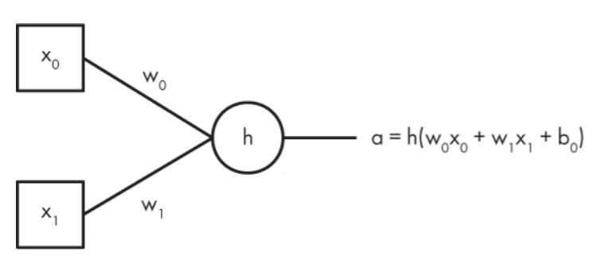
Neuron berekening
Invoeren (x₀, x₁) die de input voorstellen, worden vermenigvuldigd met gewichten (w₀, w₁),
Vervolgens worden ze bij elkaar opgeteld en als input gebruikt voor de activatiefunctie h() van het knooppunt.
De uitkomst van de activatiefunctie, een getal, is op zijn beurt invoer voor de knopen in de volgende laag van de NN
Notes:
Als een input vector (1 datapunt uit de dataset) {a, b} is, met mogelijke waarden 0 of 1, dan wordt x₀ = a en x₁ = b

Slide 26
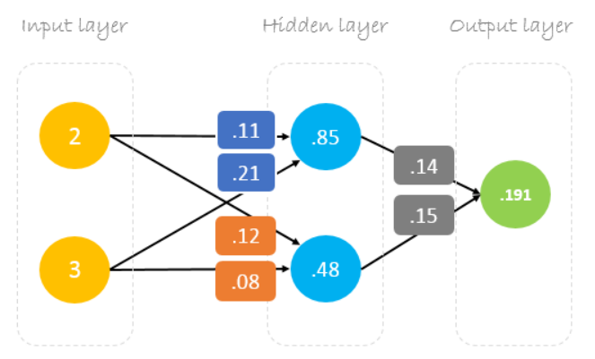


Input verwerken in een NN (zonder Activatiefunctie)
Bereken van links naar rechts
Berekening Hidden Layer:
Berekening Output Layer:

Slide 27
Activatiefunctie h()

Slide 28
Activatiefunctie
Wat gebeurd er als een knoop in de hidden layer niet twee inkomende connecties krijgt, maar 1000 connecties?
Antwoord: Som van de input nodes * connectiegewichten voor een node in de hidden layer wordt heel groot. Daar kan het network niet goed mee omgaan
Er zijn nog andere redenen, maar voor nu buiten scope

Slide 29
Activatiefunctie
Elke knoop (behalve input) in een NN implementeert een activatiefunctie h()
Het is een functie die iets doet met invoer die het krijgt. Geeft als output een getal
De som van alle inkomende connecties * hun invoerknoop waarde, is input voor deze h()
De twee vierkanten representeren invoeren, maar kunnen ook andere neuronen zijn
De activatie functie zorgt er voor dat een neuron een getal uitspuugt die binnen een straks range is, bijvoorbeeld tussen 0.0 en 1.0

Slide 30
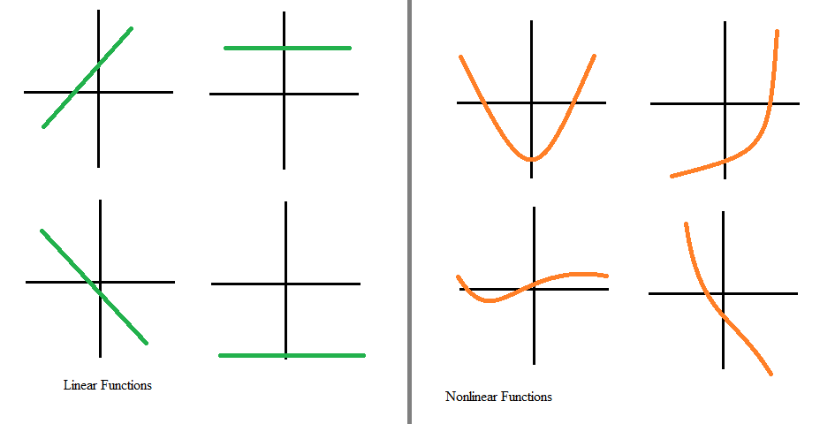
Activatiefunctie
Een tweede, nog belangrijker, reden voor een activatiefunctie is dat de output niet een lineaire functie van de input is. Zonder dit kan een NN alleen lineaire functies benaderen.

Slide 31
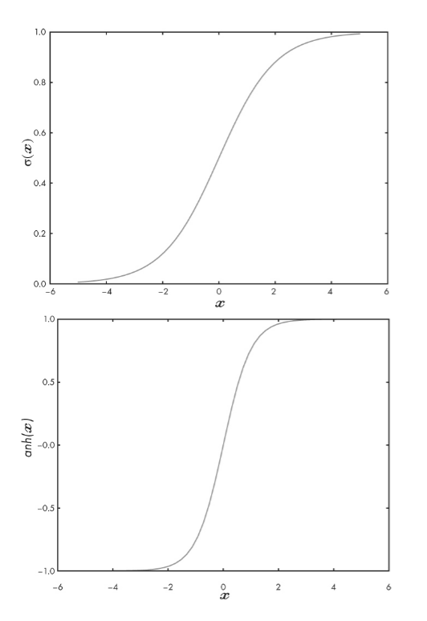


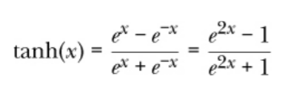

Voorbeelden van Activatie Functies
Er bestaan een heleboel activatie functies zoals de sigmoid en de hyperbolische tangent functies
Deze zijn lang geleden bedacht
Gebruik de sigmoid in de opdracht. (kwestie van kopieren naar code. Je hoeft deze verder niet te begrijpen)
Notes:
Voeg toe dat y waarde binnen de 0 en 1 is

Slide 32
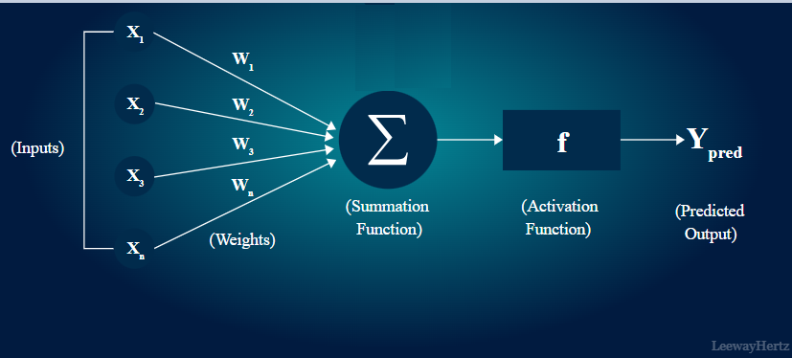
Berekening
Compleet plaatje van berekeningen van links naar rechts

Slide 33
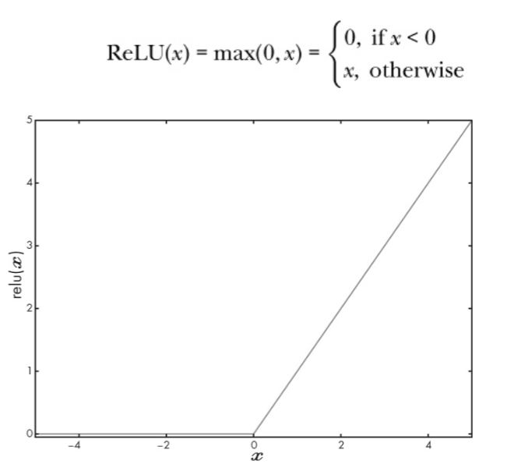
ReLu Activatie Functie
De “new kid on the block” is de ReLU (rectified linear unit) functie
Populair geworden door zijn eenvoud en handige eigenschappen voor neurale netwerken
Ondanks het woord "lineair" in de naam, is ReLU een niet-lineaire functie
Wij zijn enkel geïnteresseerd in niet-lineaire activatie functies voor het leren van complexe modellen
Deep Learning With Python – Francois Chollet - Hanning
Notes:
Hier zal ik mondeling nog eea wat over vertellen

Slide 34
Trainen van een NN

Slide 35
Trainen – high level overview
Doel van trainen
Gegeven order data uit de order tabel zoals uit de vorige opdracht
Order data bestaat uit diverse kolommen, oftewel, onafhankelijke variabelen
Je hebt een kolom die de verkoopaantallen geeft
Je wil een NN trainen die gaat voorspellen wat de verkoopaantallen zijn van orders
Een ongetrainde NN weet niets van deze data, noch de functie die hij straks moet zijn om de input te kunnen mappen naar de verkoopaantallen
Na het trainen, verwacht je dat de NN zich voordoet als een functie, welke de inputs uit deze data set correct weet te mappen naar outputs (verkoopaantallen)

Slide 36
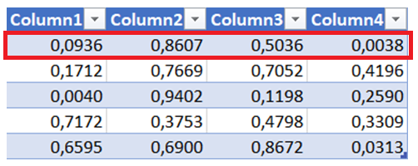

Aanbieden van een input aan NN
Een tabel row zou een ‘order’ record kunnen zijn
Dit is 1 datapunt, en wordt als geheel aangeboden aan de NN

Slide 37
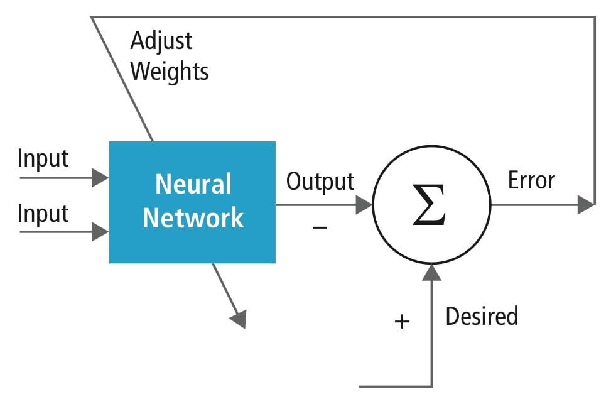
Training gevisualiseerd
De inputs stellen per keer 1 order record voor
Met ‘Desired’ word target bedoeld, oftewel het Antwoord (verkoopaantal) die bij de input record hoort
In de volgende slide wordt dit uitgelegd

Slide 38
Trainen – high level overview
Trainen
Tijdens het trainen geven we het network per keer 1 van de order records als input mee
Het network verwerkt dmv berekeningen de input van links naar rechts
Er komt vervolgens een antwoord uit in de output node (een waarde)
We vergelijken deze output waarde met het daadwerkelijke antwoord (verkoopaantal)
Het verschil is de Error = output - antwoord
Een trainingsalgoritme gebruikt vervolgens deze error waarde om de connecties zodanig aan te passen, dat de volgende keer als het diezelfde input of record krijgt, een antwoord genereert die dichterbij het antwoord ligt
Doe dit voor alle order records => 1 iteratie
Doe dit bijvoorbeeld voor 1000 iteraties totdat je de error lag genoeg vind (stopcriteria)

Slide 39
Trainen – high level overview
Essentie van het trainen
Tijdens het trainen worden de connecties in de NN alsmaar verder aangepast.. gefinetuned
Dit leidt tot steeds lagere Error waarden voor elke input
Anders geformuleerd, het NN zal steeds beter de inputs kunnen mappen naar output waarden die dichter en dichter bij de antwoorden liggen
Deze uiteindelijke mapping staat equivalent aan een functie die een y waarde berekent op basis van inputs x
en zal lijken op een zoals die door de LR in de vorige opdracht is berekent
Maar een NN kan complexere functies modelleren dan die van een LR

Slide 40
Pseudo code voor trainen
Initialiseer de neural network connecties met willekeurige waarden
Herhaal voor x aantal keren:
1. Neem één order record uit de database tabel als input
2. Voer de input door het neural network uit, van links naar rechts
3. Bereken de output van het neural network
4. Bereken de Error: error = gegenereerde_output - target_desired_antwoord
5. Pas de connecties in het neural network aan op basis van de fout:
- Voor elke connectie:
- Pas het gewicht een kleine beetje aan in de richting die de fout verkleint
6. Herhaal bovenstaande stappen voor alle records (datapunten)

Slide 41
Extra (herhalende) uitleg over trainen
Na het trainen zal het neural network beter in staat zijn om de verkoopaantallen te voorspellen voor nieuwe orders
De connecties in het neural network zijn aangepast om de mapping van input naar output te verbeteren, gebaseerd op de trainingsvoorbeelden
Het uiteindelijke resultaat is een functie die de input data kan vertalen naar voorspelde verkoopaantallen, die steeds nauwkeuriger worden naarmate het neural network meer getraind wordt
Deze functie kan complexe mappings modelleren die een lineaire regressie niet kan, dankzij de complexe structuur en aanpasbaarheid van het neural network

Slide 42
Opdracht
Bespreek kort de opdracht

Slide 43
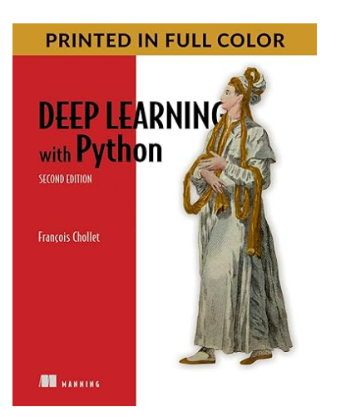
Extra materiaal..
Voor de geinteresseerden
Introduction to Deep Learning with Keras Course | DataCamp

Slide 44


Slide 45
ReLu Activatie Functie eigenschappen
ReLU (Rectified Linear Unit) verwijdert negatieve waarden en vervangt ze door 0 (output)
De ReLU grafiek bestaat uit twee lijnen en is daardoor per definitie niet-lineaire
Is veel gemakkelijker om uit te rekenen dan bijvoorbeeld de sigmoïd of hyperbolische tangens (exponenten)
Exponenten vergen tientallen floating point operaties die de computer chips moeten uitvoeren
Samenvattend: levert rekenkundige eenvoud en vereenvoudigt de training van het netwerk
Verschillende versies van deze functie worden gebruikt in machine learning om negatieve waarden te vervangen door een constante of andere waarde
De wereld van NN kent heel veel verschillende soorten activatiefuncties
Notes:
Too much info

Slide 46
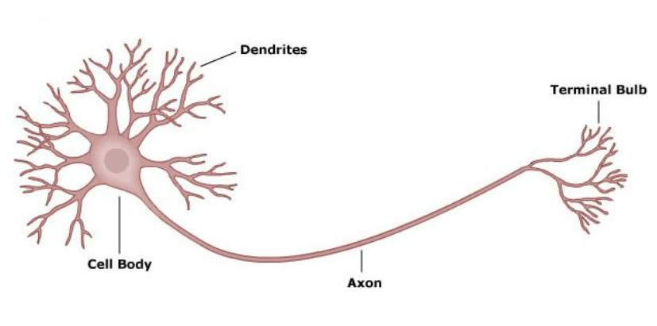
Biologische Neuron
~86 miljard neuronen in de hersenen
~7000 connecties / synapses per neuron
> 50 anatomische gebieden in de hersenen
Honderden kleinere gebieden
Elke gebied eigen taak, eigen netwerk structuur
Alles bij elkaar leidt dit tot intelligentie / intelligent gedrag
Deze slide is geen toetsstof
https://www.biocompare.com/Life-Science-News/343185-Molecular-Details-of-Brain-Injury-Revealed/

Slide 47
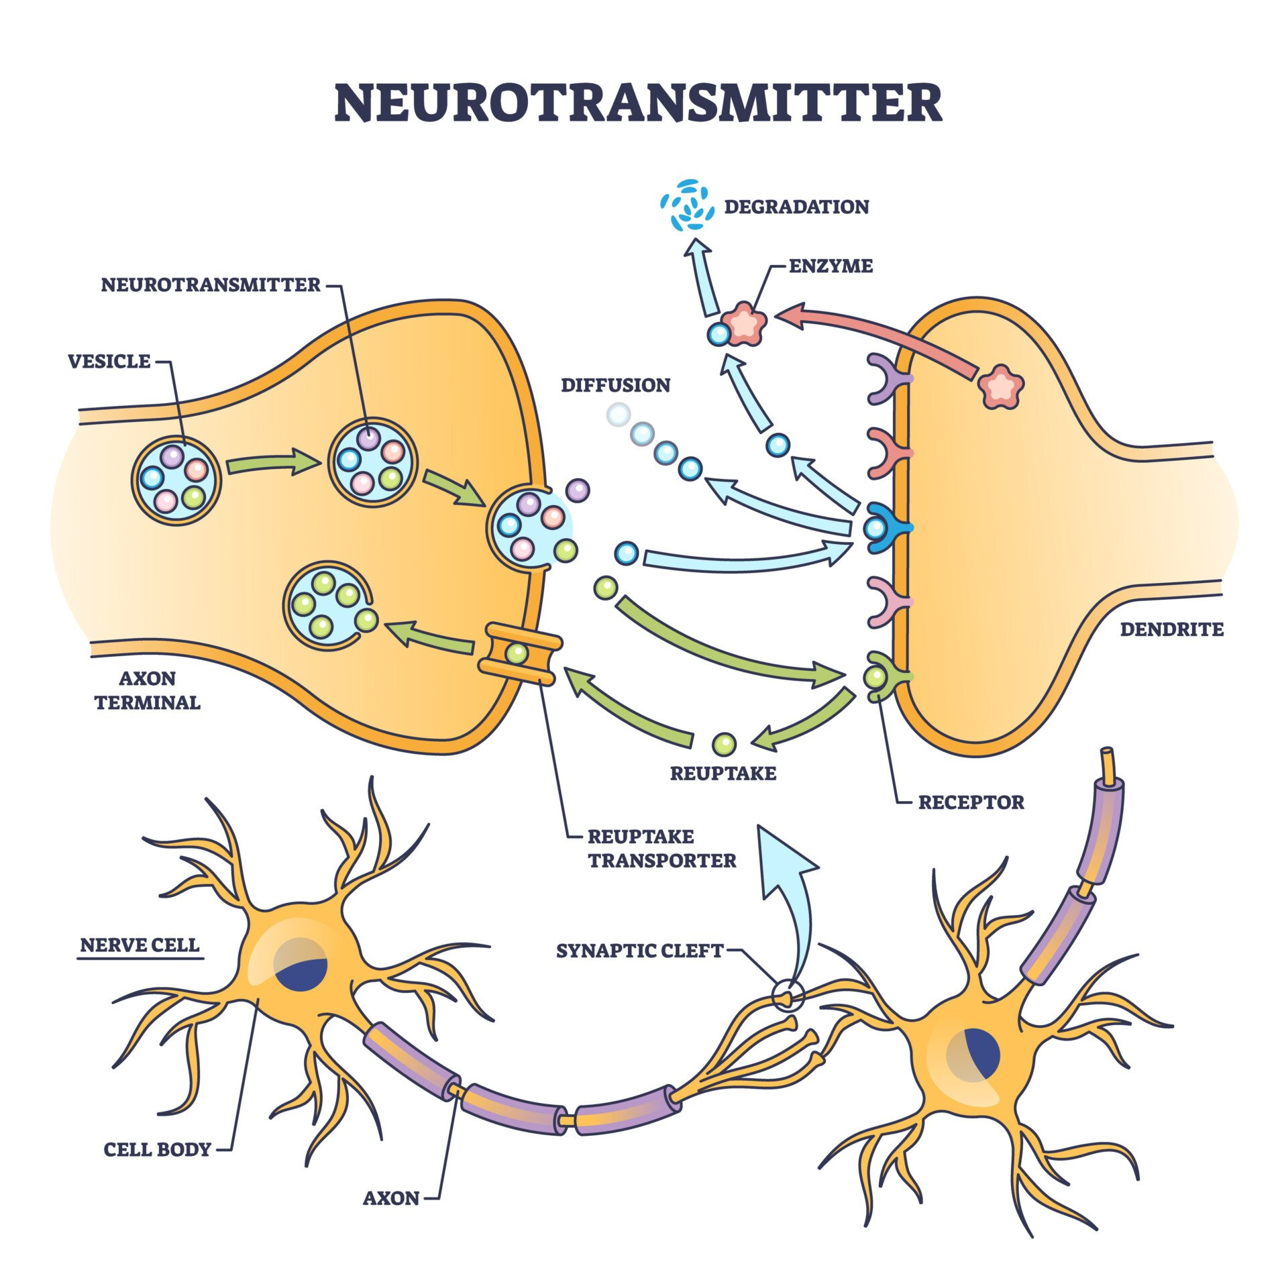
“Key computing components” van een Neuron
Synapse
Neurotransmitters
Receptors
Honderden verschillende sleutels met bijbehorende sloten
Deze slide is geen toetsstof
https://www.simplypsychology.org/neurotransmitter.html

Slide 48
Een biologische neuron is een Neural Netwerk op zichzelf?
“The model found that the dendrite spiked in response to two separate inputs — but failed to do so when those inputs were combined. This was equivalent to a nonlinear computation known as exclusive OR (or XOR), which yields a binary output of 1 if one (but only one) of the inputs is 1.”
“Maybe you have a deep network within a single neuron. And that’s much more powerful in terms of learning difficult problems, in terms of cognition.”
Deze slide is geen toetsstof
https://www.quantamagazine.org/neural-dendrites-reveal-their-computational-power-20200114/

